Slide 1
Défis CM1 / CM2 (français, mathématiques, histoire, géographie)
Dans la forêt, il y a des cerfs et des faisans. On peut compter 23 têtes et 64 pattes.
Combien y-a-t-il de cerfs et de faisans ?
1

Slide 2
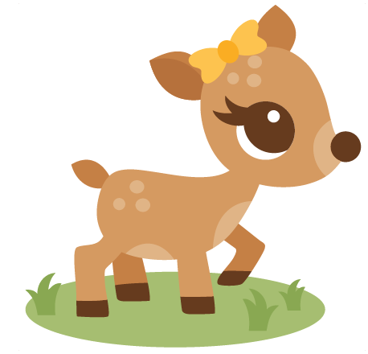
Défis CM1 / CM2 (français, mathématiques, histoire, géographie)
Trouve 4 mots de la famille des mots suivants :
terre – dent – chausson - glace
2

Slide 3
Défis CM1 / CM2 (français, mathématiques, histoire, géographie)
Pour ouvrir son coffre-fort, le banquier utilise un code à 3 chiffres. Le chiffre 0 n’est pas utilisé.
Combien existe-t-il de codes possibles ?
3

Slide 4
Défis CM1 / CM2 (français, mathématiques, histoire, géographie)
François Ier est né en 1494 et est devenu roi 21 ans plus tard. De son côté, Louis XIV est né 128 ans après la date de début de règne de François Ier et a vécu 72 ans.
En quelle année Louis XIV est-il mort ?
4

Slide 5
Défis CM1 / CM2 (français, mathématiques, histoire, géographie)
Léa a écrit les phrases suivantes, dictées par sa maîtresse :
Les éléve parte en vacansse dan huite jour.
Tu est aller marcher a la canpagne ou il fé bo.
Réécris chaque phrase en corrigeant les erreurs de Léa
5

Slide 6
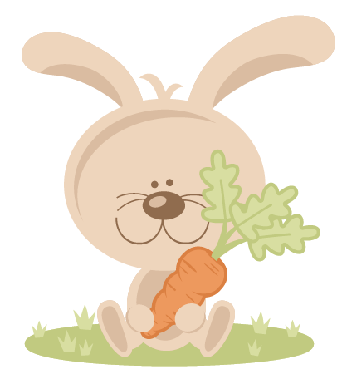
Défis CM1 / CM2 (français, mathématiques, histoire, géographie)
Tokyo est la capitale du Japon. Lisbonne est la capitale du Portugal. New-York et Stockholm sont des villes de l’hémisphère nord. Manille, Buenos Aires et Nairobi sont dans l’hémisphère sud.
Classe ces villes de la plus à l’ouest à la plus à l’est.
6

Slide 7
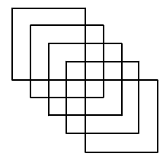
Défis CM1 / CM2 (français, mathématiques, histoire, géographie)
Combien y-a-t-il de carrés dans cette figure ?
7

Slide 8
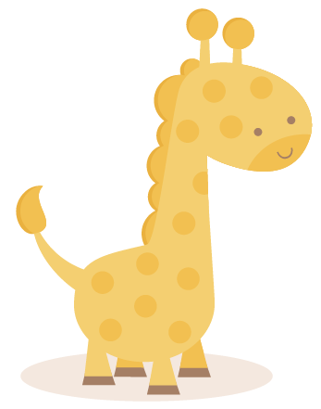
Défis CM1 / CM2 (français, mathématiques, histoire, géographie)
Enzo, Mathis, Niels et Yohann pratiquent tous des sports différents (natation, judo, football, rugby). Enzo et Yohann ont accompagné le judoka à une compétition. Le joueur de rugby et le footballeur sont allés chez Yohann. Enzo et Niels ne vont pas à la même école que le footballeur. Niels n’aime pas le football.
Quel est le sport de chacun ?
8

Slide 9
Défis CM1 / CM2 (français, mathématiques, histoire, géographie)
Manon a sept ans. Pour trouver l’âge de son grand-père, tu dois : partir de l’âge de Manon / le multiplier par 5 / ajouter 5 au résultat obtenu / multiplier ensuite par 2 / enlever 12 années au résultat.
Quel âge a le grand-père de Manon ?
9

Slide 10
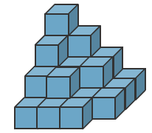
Défis CM1 / CM2 (français, mathématiques, histoire, géographie)
Combien y-a-t-il de cubes ?
10

Slide 11
Défis CM1 / CM2 (français, mathématiques, histoire, géographie)
Dans une formule consacrée,
Par une cour, elle est exigée.
A quelqu’un peut être assenée
Si par quatre est multipliée.
Qui est-elle ?
11

Slide 12
Défis CM1 / CM2 (français, mathématiques, histoire, géographie)
Mon 1er est une lettre de l’alphabet.
Mon 2ème est un véhicule.
Mon 3ème est synonyme de « start ».
Mon tout est un petit animal lent qui grimpe partout.
Qui est-ce ?
12

Slide 13
Défis CM1 / CM2 (français, mathématiques, histoire, géographie)
Quel est le nombre que j’ai choisi ?
A toi de le retrouver à l’aide des informations suivantes : je multiplie ce nombre par 2, j’ajoute ensuite 895, je multiplie le résultat par 2, j’obtiens 3658.
13

Slide 14
Défis CM1 / CM2 (français, mathématiques, histoire, géographie)
Monsieur et Madame Sionnaire ont un fils.
Quel est son prénom ?
14

Slide 15
Défis CM1 / CM2 (français, mathématiques, histoire, géographie)
Voici le nom de certaines villes françaises :
Lyon, Bourges, Dunkerque, Nantes, Bordeaux et Nice.
Dans quelles régions sont-elles situées ?
15

Slide 16
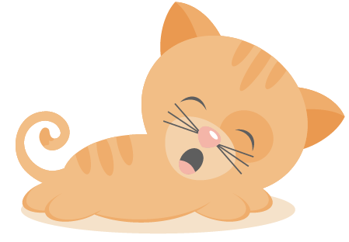
Défis CM1 / CM2 (français, mathématiques, histoire, géographie)
La maison rouge est à droite des maisons bleue et verte.
La maison jaune est voisine de la maison rouge.
La maison bleue a trois fenêtres.
La maison verte a une porte identique à la maison jaune.
De quelle couleur est chacune de ces maisons ?
16

Slide 17
Défis CM1 / CM2 (français, mathématiques, histoire, géographie)
Voici le nom de plusieurs périodes historiques :
Moyen-âge, Temps Modernes, Antiquité, Epoque Contemporaine, Préhistoire.
Construis une frise historique (proprement, avec un crayon de papier, une règle, et des couleurs) en plaçant les périodes ci-dessus au bon endroit.
17

Slide 18
Défis CM1 / CM2 (français, mathématiques, histoire, géographie)
Utilise tous les nombres suivants une seule fois pour trouver 230.
2 / 10 / 7 / 3
18

Slide 19
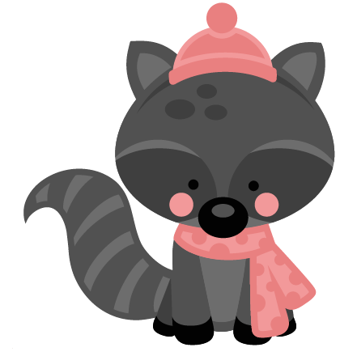
Défis CM1 / CM2 (français, mathématiques, histoire, géographie)
Ecris la nature des mots qui composent la phrase suivante :
Soane est allée à la plage avec ses meilleures amies.
19

Slide 20
Défis CM1 / CM2 (français, mathématiques, histoire, géographie)
Vincent est à droite de Sébastien mais n’est pas à côté de lui. Frédéric n’a pas de gros ballon. Yassin aime les sports de balle mais n’aime pas les étoiles.
Quel est le prénom de chaque garçon ?
20

